Slide 1
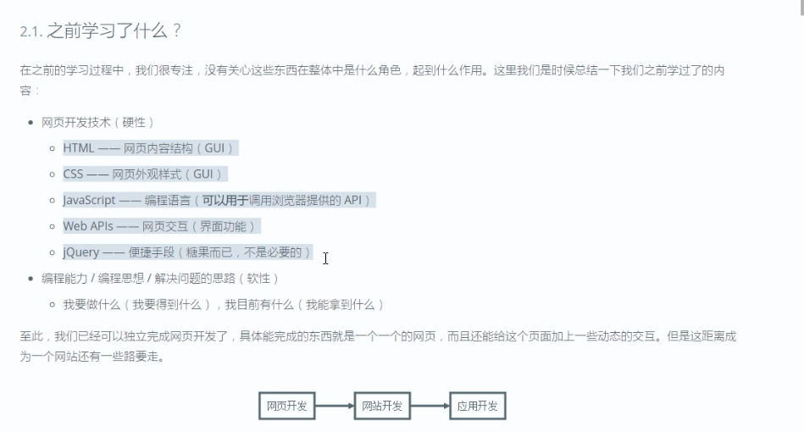

Slide 2
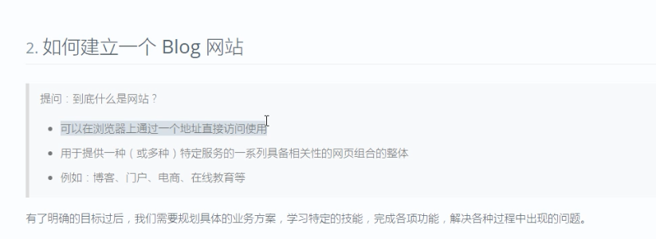
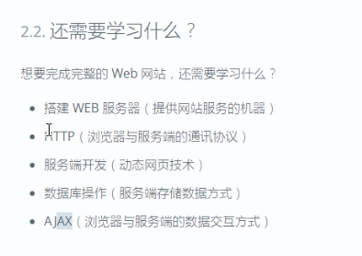

Slide 4
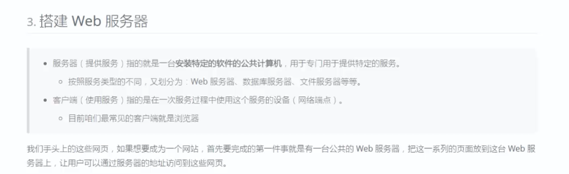

Slide 5
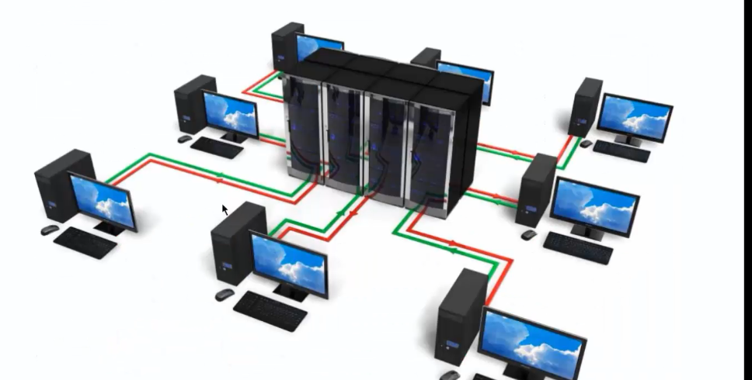

Slide 6
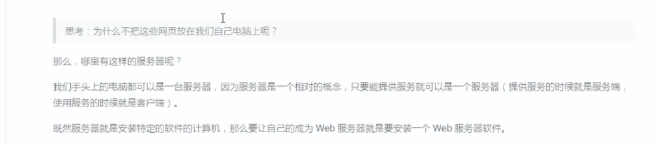

Slide 7
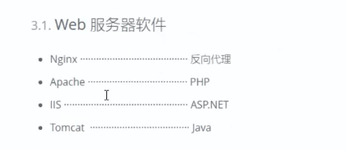

Slide 8
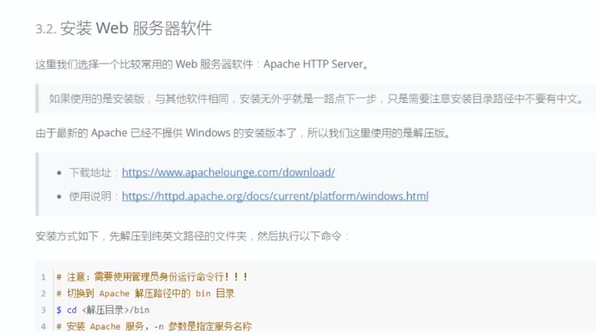

Slide 9
https://www.apachelounge.com/download/VC15/

Slide 10
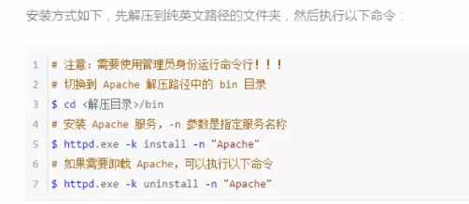

Slide 11
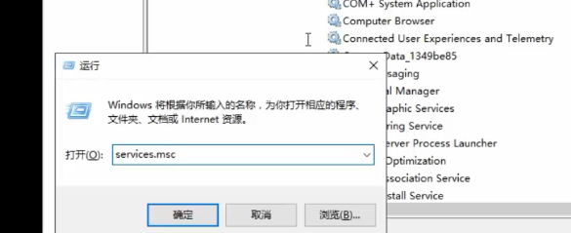
打开服务面板

Slide 12
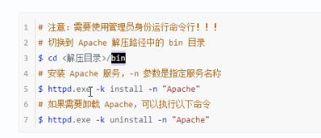
老师课件里面的$号代表命令符，<>代表占位符

Slide 13
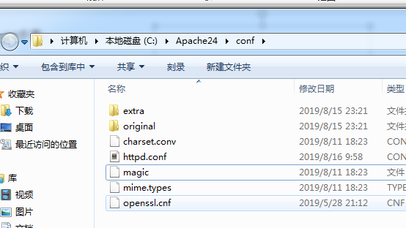
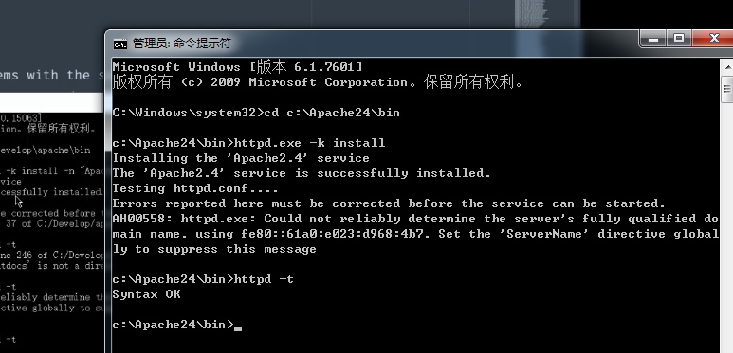
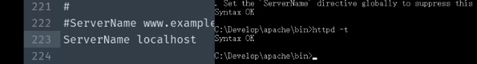
安装Apache24步奏：
需要修改一个服务器名，
然后找到服务器名然后自己加一段代码
意思是给网站配置一个主机地址
也可以不用加：因为以后配虚拟主机

Slide 14
上面弄完后找到服务管理器，再启动即可。

Slide 15
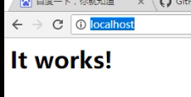
Localhost是一个虚拟主机名：指向当前本机

Slide 16
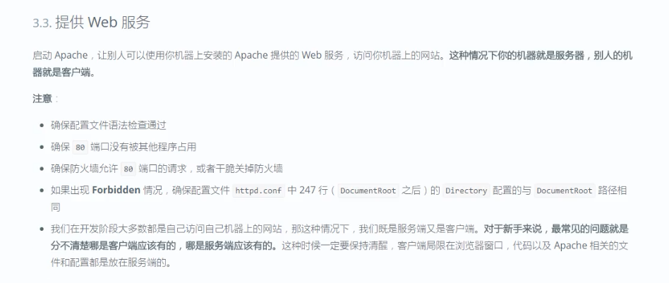

Slide 17
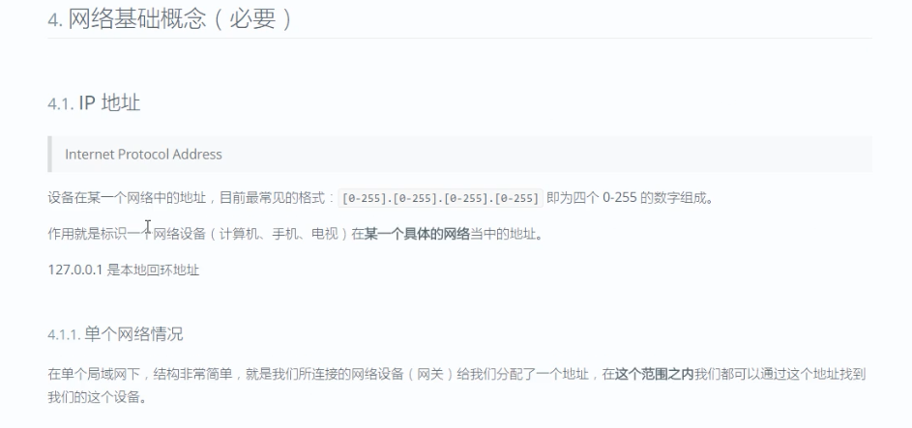

Slide 18
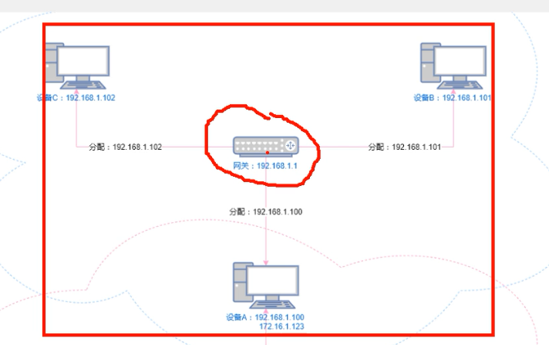
交换机路由器都叫网关，提供网络IP分配

Slide 19
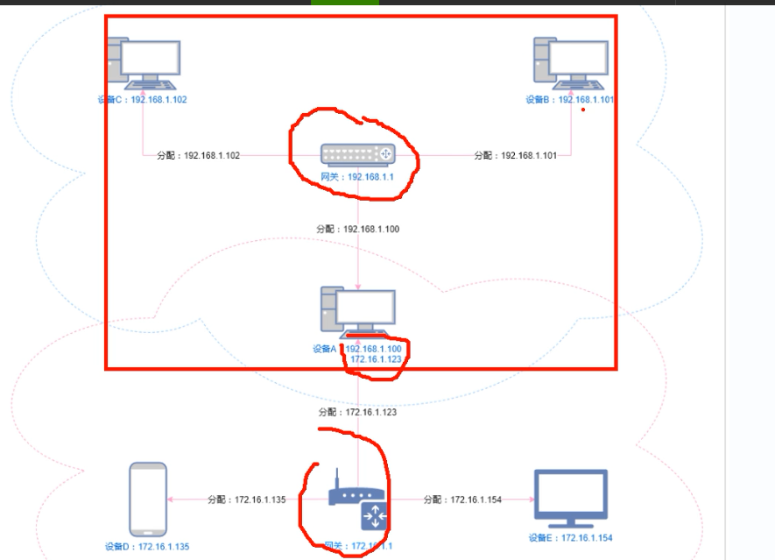
中间那台电脑有两个网络环境

Slide 20


Slide 21
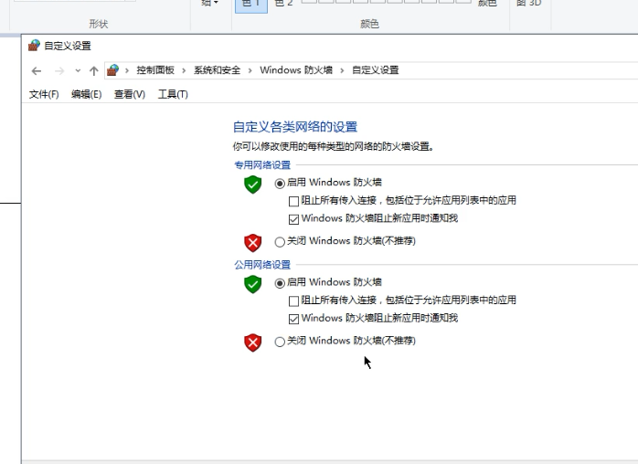
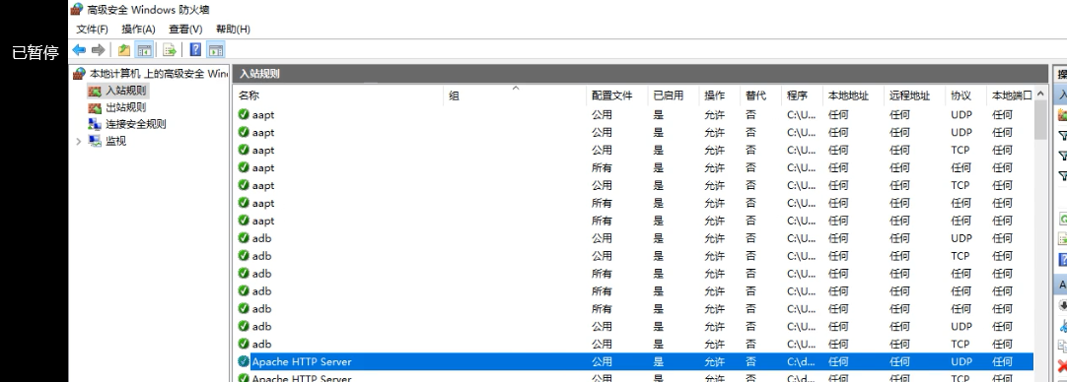
设置防火墙
这个是直接开关
这个是开着防火墙，但是允许这个啊霸气进去

Slide 22
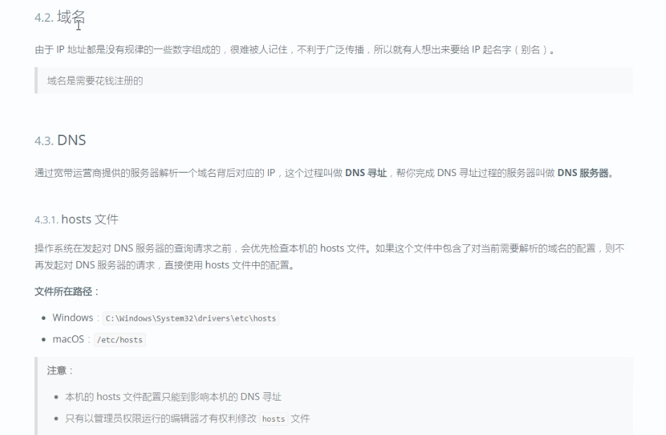

Slide 23
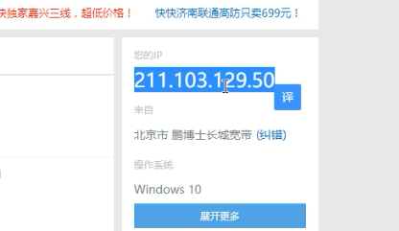
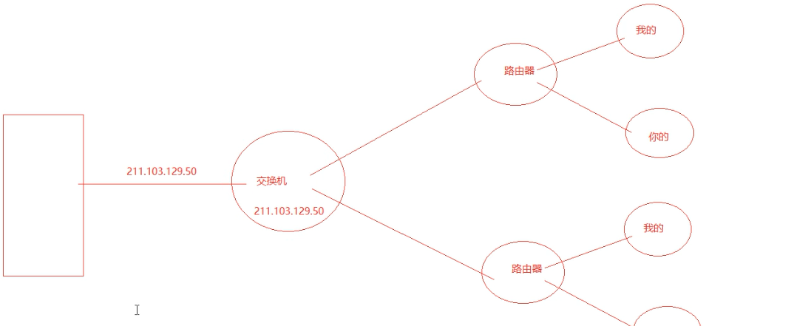
这个是我家里面路由器的IP
所以别人访问这个IP只能到我家的路由器，不能到我的电脑。
还有个原因就是路由器的80端口禁用了。 当然这个路由器肯定不是指我家的，这个肯定是一个更高一级别的

Slide 24
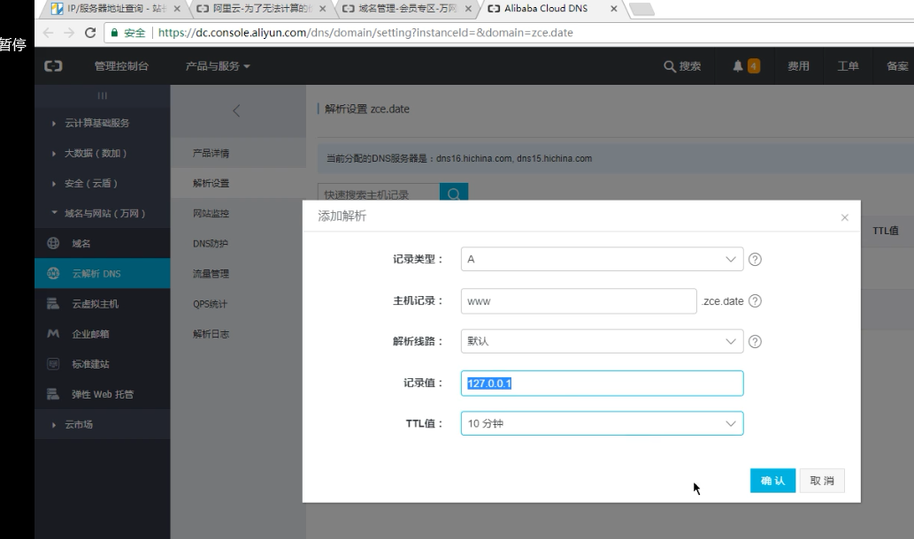
把这个域名解析到本地地址，这样在本地输入这个域名就可以访问

Slide 25
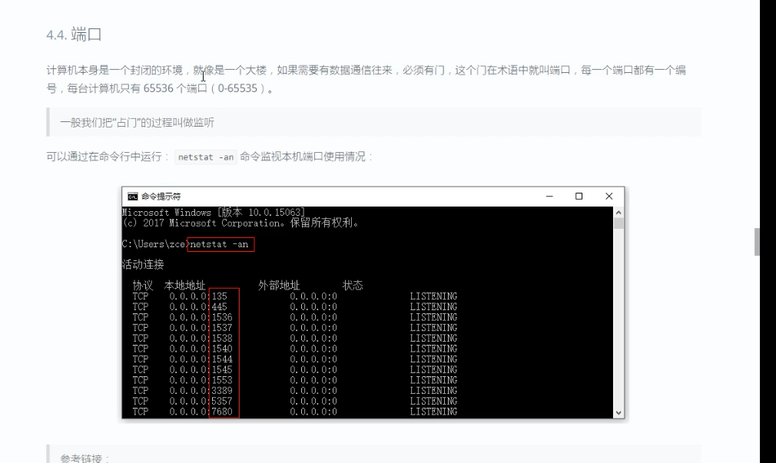

Slide 26
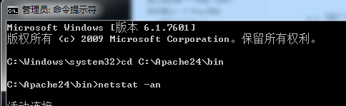
监视端口
要启动APACHE要确定80端口没有人占用

Slide 27
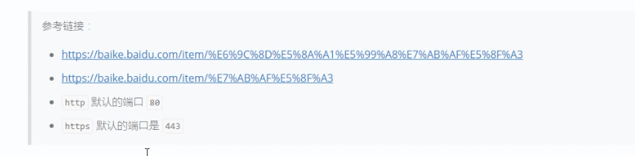
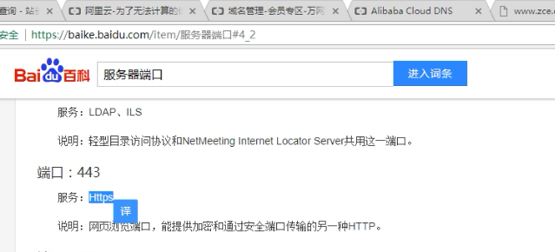
这个网站服务端解密端口443

Slide 28
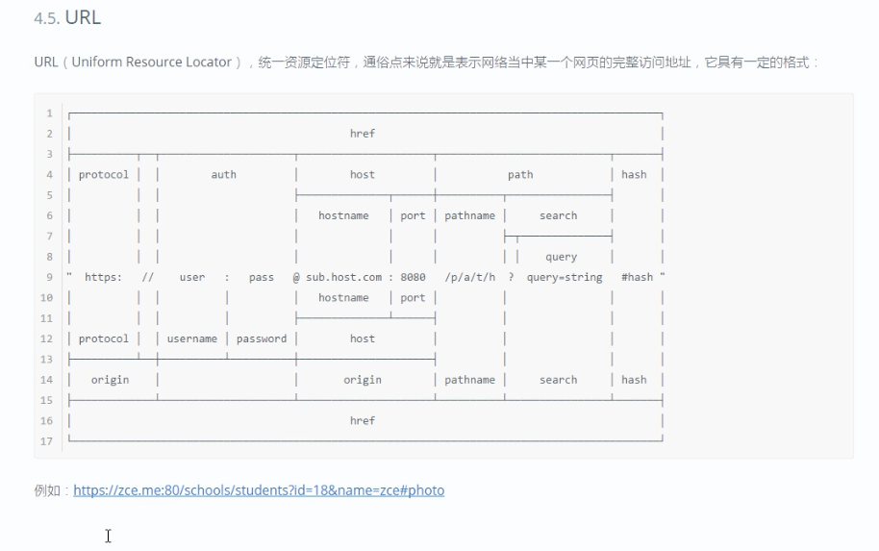
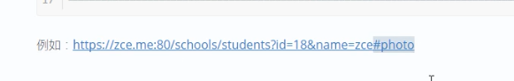
锚点值
请求路径
域名（主机名）加端口
请求参数

Slide 29
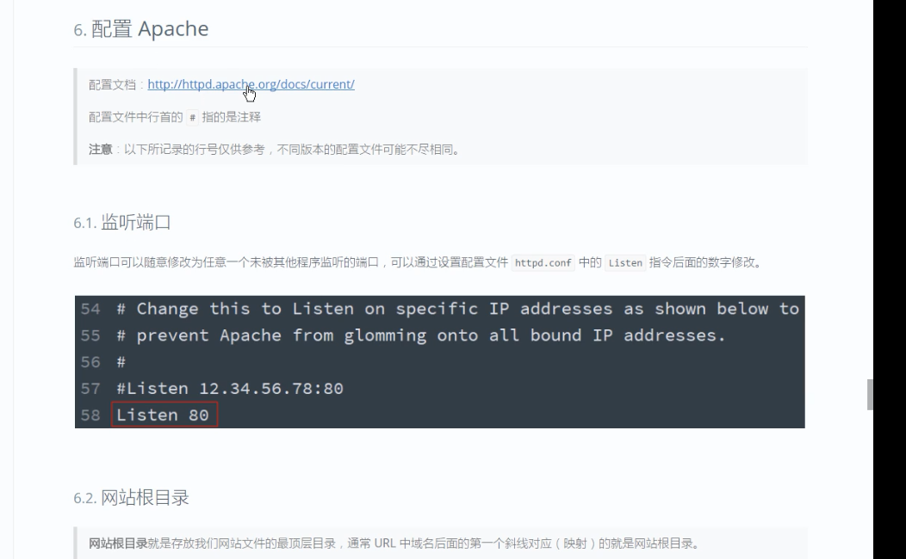

Slide 30
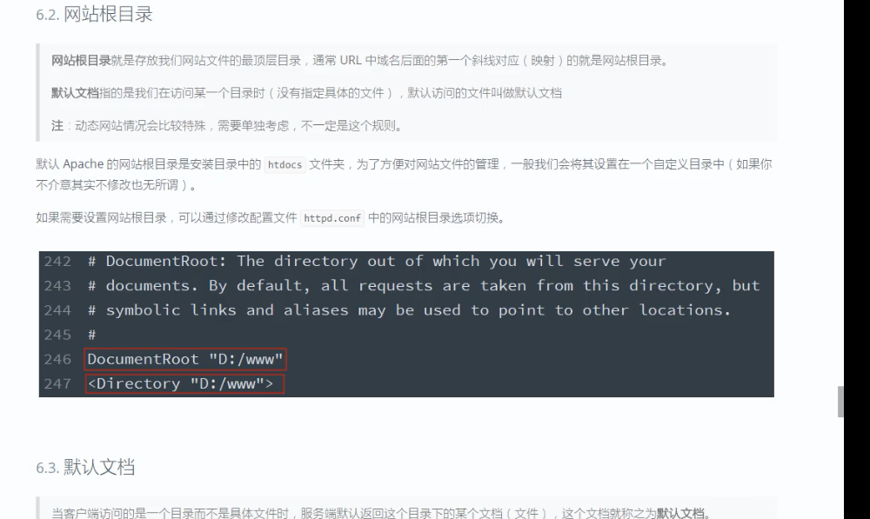

Slide 31
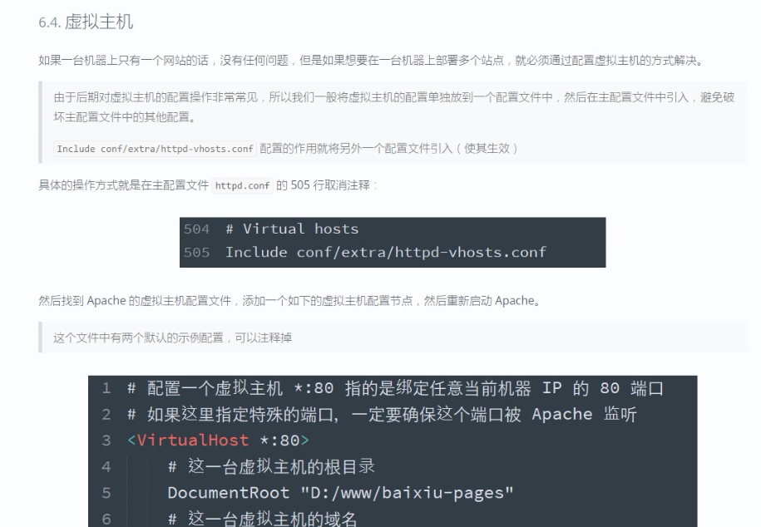

Slide 32
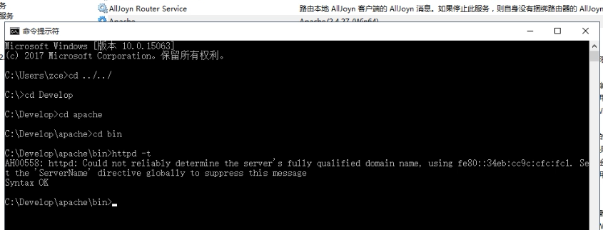
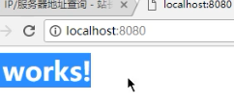
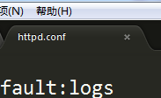
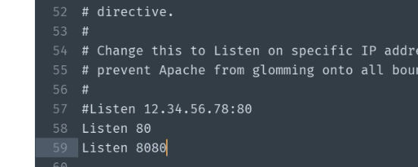
如果将apache的端口改为了8080，就应该像这样访问了
配置完之后都用-t去测试一下
在这个文件里面配置
可以同时占用多个门

Slide 33
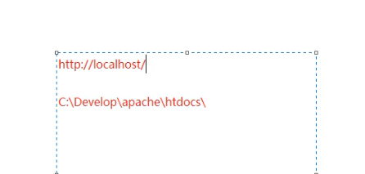
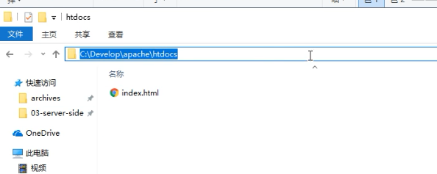
网站根目录。
当我们的电脑安装了apache且启动此服务，我们的电脑就可以是一个web服务器。我们的网站根目录里面的东西就是别人所能访问的东西
上面个是浏览器输出的，
后面个就是浏览器所访问的

Slide 34
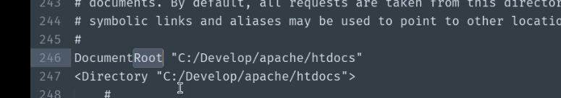
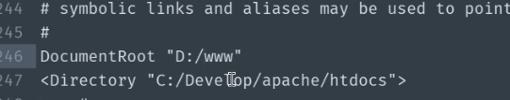
网站根目录配置在这里改
操作服务都得以管理员权限
改动时候注意它的斜杠是反的

Slide 35
Shift+f5 windows特有的刷新
还有的标准(通用）的刷新：Ctrl+shift+r

Slide 36
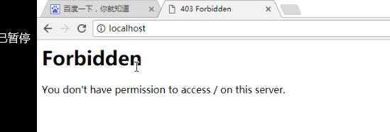
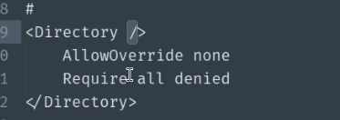
改了之后访问也会禁止
这句话意思：我们用斜线这个目录去配置它的访问权限。/通指我们电脑上所有文件夹。

Slide 37
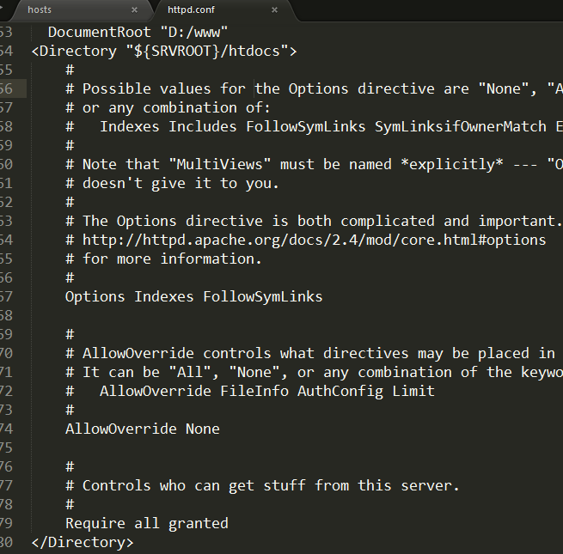
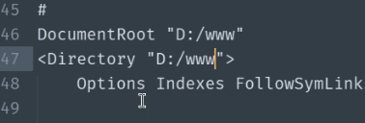
因为在这个位置拒绝了所有根目录的访问
在这里允许了C盘（最初）那个
解决方案，把下面那个一起改了
也就是说上面把所有禁止访问，也在下面开了一个后门

Slide 38
可以查配置文件的配置手册，里面有行号和注释之间的联系
为什么刚开始要静止所有了，不想让普通用户访问我电脑上的其他文件

Slide 39
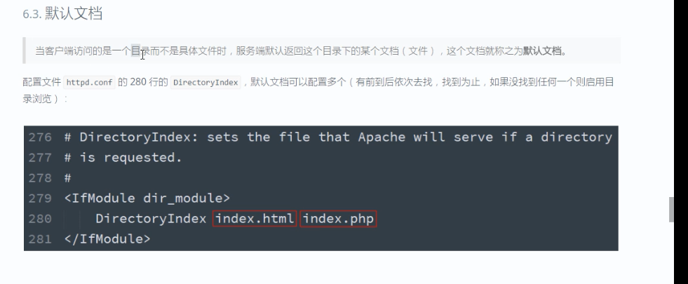

Slide 40
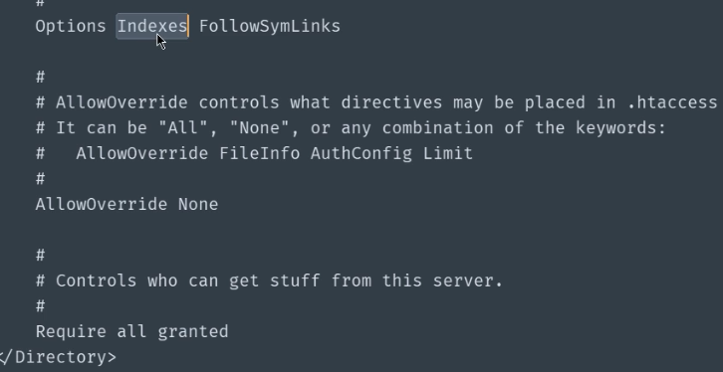
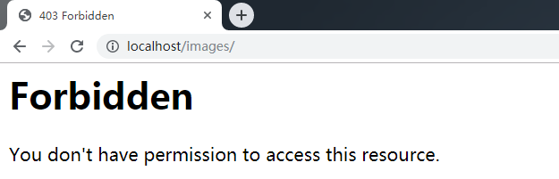
让用户看到你的目录结构
但是与index.html并列的图片却可以看到
去掉那个

Slide 41
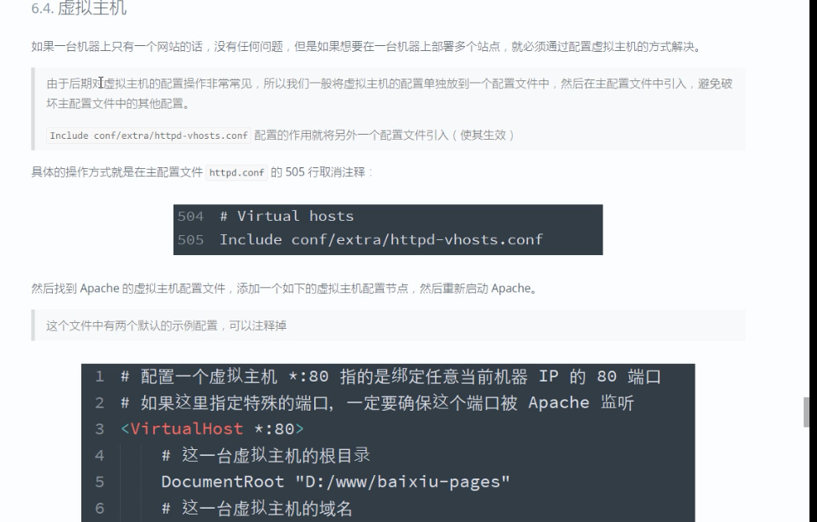

Slide 42


Slide 43




安装目录
不要怕改错，这里有一个原始文件初始的状态

Slide 44

为什么是任意IP的端口呢？因为我这台主机有可能在多个网络环境下，想让每个环境下的其他机子都能访问。
第二个你如果不配置名字，那么当有请求的时候Apache就不知道找哪个服务器

Slide 45

在前面两个虚拟主机的梨子下，
再复制一个虚拟主机的创建。
第一句的意思是网站出问题的时候弹出的站长邮箱，可以删除
别名，不同名字访问同一个网站

Slide 46

用了虚拟主机，默认主机就不管用了。就算你访问以前的域名，也会默认跳转到第一个虚拟主机上面

Slide 47

现在虽然有了，但是需要发送到DNS解析。但是我们没有，所以就修改本地host文件

Slide 48


在host文件中加一个
然后你把这个网址输入到浏览器，你的电脑如果联网了，就会去请求DNS比对IP，就会有缓存。那我们host文件才改的就没用了。所以一定要先改host文件，再去浏览器试新建的虚拟机域名。
所以如果电脑联网后，再新建虚拟机域名后，一定不要立马去浏览试，会有缓存，要先去改host文件，把这个域名对应到我们的虚拟机
.一定在第一次请求之前浏览器之前，改host文件对应域名

Slide 49


搜索的时候，如果你的域名是奇葩后缀，则最好把网站写完整。不然就去搜索你的网站词语了
这个域名对应我本地IP，对应我WWW网站根目录文件

Slide 50
如果以管理员的方式打开浏览器，
那你普通双击HTML文件就打不开。两者的开启权限不同

Slide 51

这里以include的方式载入了一个配置文件，
就相当于把一个配置文件里面的东西复制到了这里替代了这句话
Apache每次重启的时候都会把配置文件读一次

Slide 52


浏览器这边先找浏览器缓存，再找操作系统缓存，再找host文件，都没有就去DNS拿。
所以，访问之后不要随便改域名

Slide 53



查看浏览器缓存

Slide 54



Slide 55



再新建一个虚拟主机，改了这两个文件。然后运行出现的问题
得把site1的权限开启

Slide 56

配虚拟主机只改vhost.cont这个文件

Slide 57


Slide 58

我们在浏览器输入这个东西，目的是让服务器把东西传过来。
但是光凭这个域名，怎么去找服务器呢。就好像，我叫你去给张三送信，你的先查下张三住哪里啊

Slide 59


去DNS找地址，然后去到服务端
服务器返回的给给到用户那边的HTML的代码

Slide 60


Slide 61

Apache一启动，就会排一个保安去监听80端口，看看有没有人来请求

Slide 62


Slide 63


Slide 64



Slide 65

浏览器截图打开快捷命令面板：Ctrl——shift+p,跟sublime一样
也可以截图整个网页，选HTML

Slide 66


其实下面的虚机主机配置文件里面的Diretory（文件的访问权限开启）可以不用加，因为主配置文件为WWW这个大目录开始了，那么下面的子目录都可以访问

Slide 67
装PHP
第一：在Apache这边引入PHP派来的外包文件
第二：在Apache这边加一个PHP能识别的文件类型

Slide 68

将PHP安装包里面所有东西解压到PHP这个文件夹

Slide 69

Apache做的事情，你要这个文件，请求给我我给你读出来，原封不动的给你返回去
Php就像是一耳光粉刷匠，需要Apache自己去找。但是去哪里找呢。
或者是PHP告诉Apache我可以做这个你来找我

Slide 70


Slide 71



Slide 72



Slide 73

具体做法
在loadmodule后面追加一行关于PHP的，先复制前面的再自己改

Slide 74


这个文件就是PHP派到Apache那边去的包工头
模块名字
路径

Slide 75


如果包工头那个文件路径有空格
用英文半角的双引号引起来，因为那个主配置文件读取时按照空格来分割
在Apache这边的主文件中载入

Slide 76




打开Apache的mimetypes文件
这些的上面是引入PHP的包工头
顺序：先引入包工头，再在主配置文件里添加一个类型，
主配置文件在这个位置载入了左边这个文件
主文件这个文件下面可以addtype
这里有个空格

Slide 77


Slide 78
Php是在服务器端去执行，而html是拿到浏览器去执行

Slide 79



像这么注释是注释不了的，因为PHP认字符串
会解析成这样
实时更新时间的一耳光函数
要注释只有注释里面的字符串

Slide 80


这个是某些模块工作的时候才去执行里面的配置
就像这个只对这个模块生效

Slide 81
其实这些东西，像Apache啊 ，PHP都可以在一个集成环境中，不需要自己去配。只是我们自己去做一次，就更清楚每个软件的职责

Slide 82


当浏览器那边有请求时（demo.php)，Apache会根据配置找到扩展名对应的文件类型.再去它的主配置文件里面的模块问问有谁可以处理这个。
没有模块可以处理的话就直接把文件读出来返回给用户
Apache80端口一直在监听。而web默认在后头加80端口

Slide 83


Php做的
<>和？之外的PHP原封不动的输出，因为它被Apache唤醒的。里面的就按照PHP的语法处理

Slide 84


可以用同一网段里面的IP进访问，因为我们的网都是家里的路由器发出来的。
2.如果要访问对方虚拟主机里面的东西，记得改对方的host文件
在主配置文件里面设置了网站根目录，并开启了它的访问权限
当设置了多个虚拟主机的时候，
如果在用IP去访问，访问的是那个虚拟主机文件里面的第一个虚拟主机

Slide 85

Php:超文本预处理器
pHP所有东西都是全局函数，拿函数怼，与JS一样是松散的弱类型语言，没有明确的类型定义

Slide 86


PHP之外的代码原封不动的输出，里面的东西就根据逻辑来执行
像这么写就不会有输出，有那个a什么的输出函数才会有输出

Slide 87


Slide 88


Slide 89


Slide 90


Slide 91

Site1里面有那么多php文件
把默认访问目录，例如HTML和PHP后缀的删除掉，就可以看到整个根目录的结构了

Slide 92




去掉了结束标记
就没后面的东西了
PHP后面的原封不动输出

Slide 93



Slide 94


Slide 95



Slide 96




查看网页源代码

Slide 97


Slide 98

多余的东西全部括在PHP标签里面

Slide 99



Slide 100

Sublime：Ctrl+shift+p进入命令面板
快捷代码段

Slide 101



Slide 102


Slide 103


Slide 104



关联数组遍历方式
线性数组遍历方式

Slide 105



Slide 106


Slide 107


JS中的

Slide 108

学任何语言都像这么去学

Slide 109


把这个文件转成HTML文件

Slide 110




把那个文件里面的东西复制进来
用这个\N分割
得到了一个数组

Slide 111


Slide 112


